Slide 1


Programa de Pós-Graduação
Em Ciências Farmacêuticas
Auto Avaliação
Discente
Docente
Egresso

Slide 2
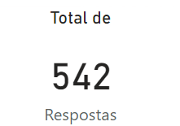
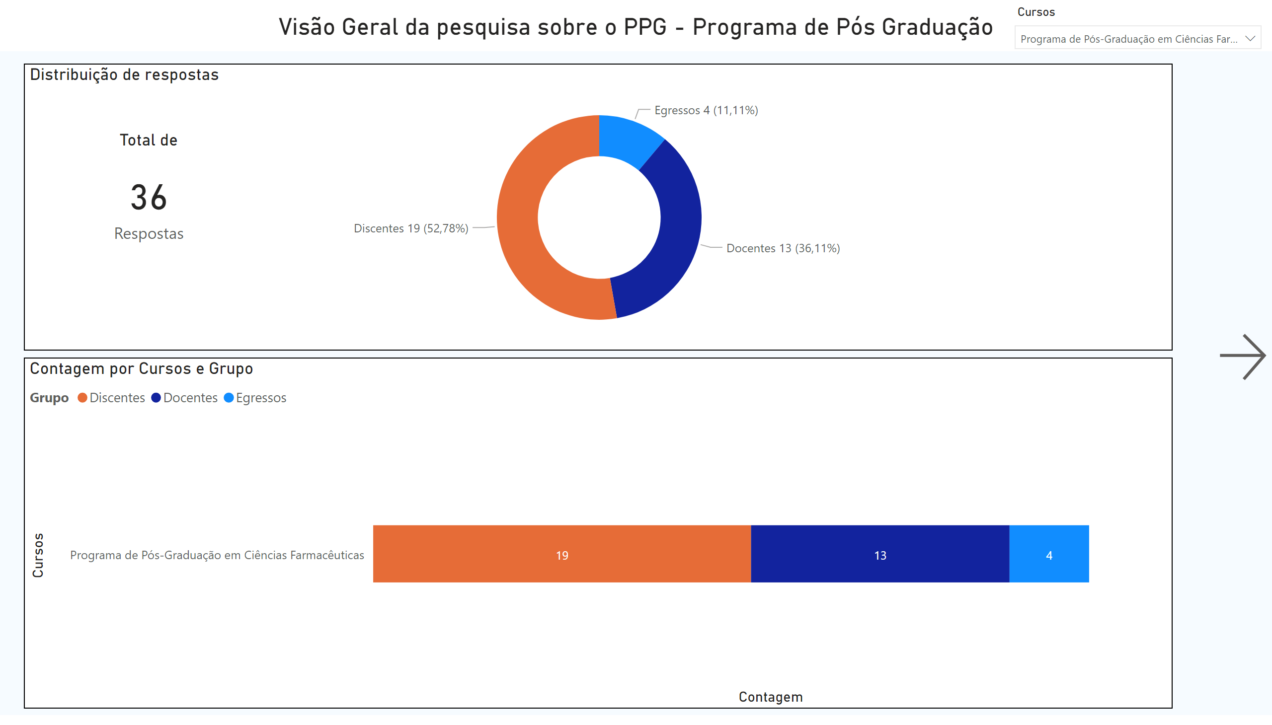
Visão Geral
PPGs
PPGCF
Notes:
Total de
No alt text provided
Distribuição de respostas
No alt text provided
barChart
No alt text provided
card
No alt text provided
actionButton
No alt text provided
slicer
No alt text provided

Slide 3
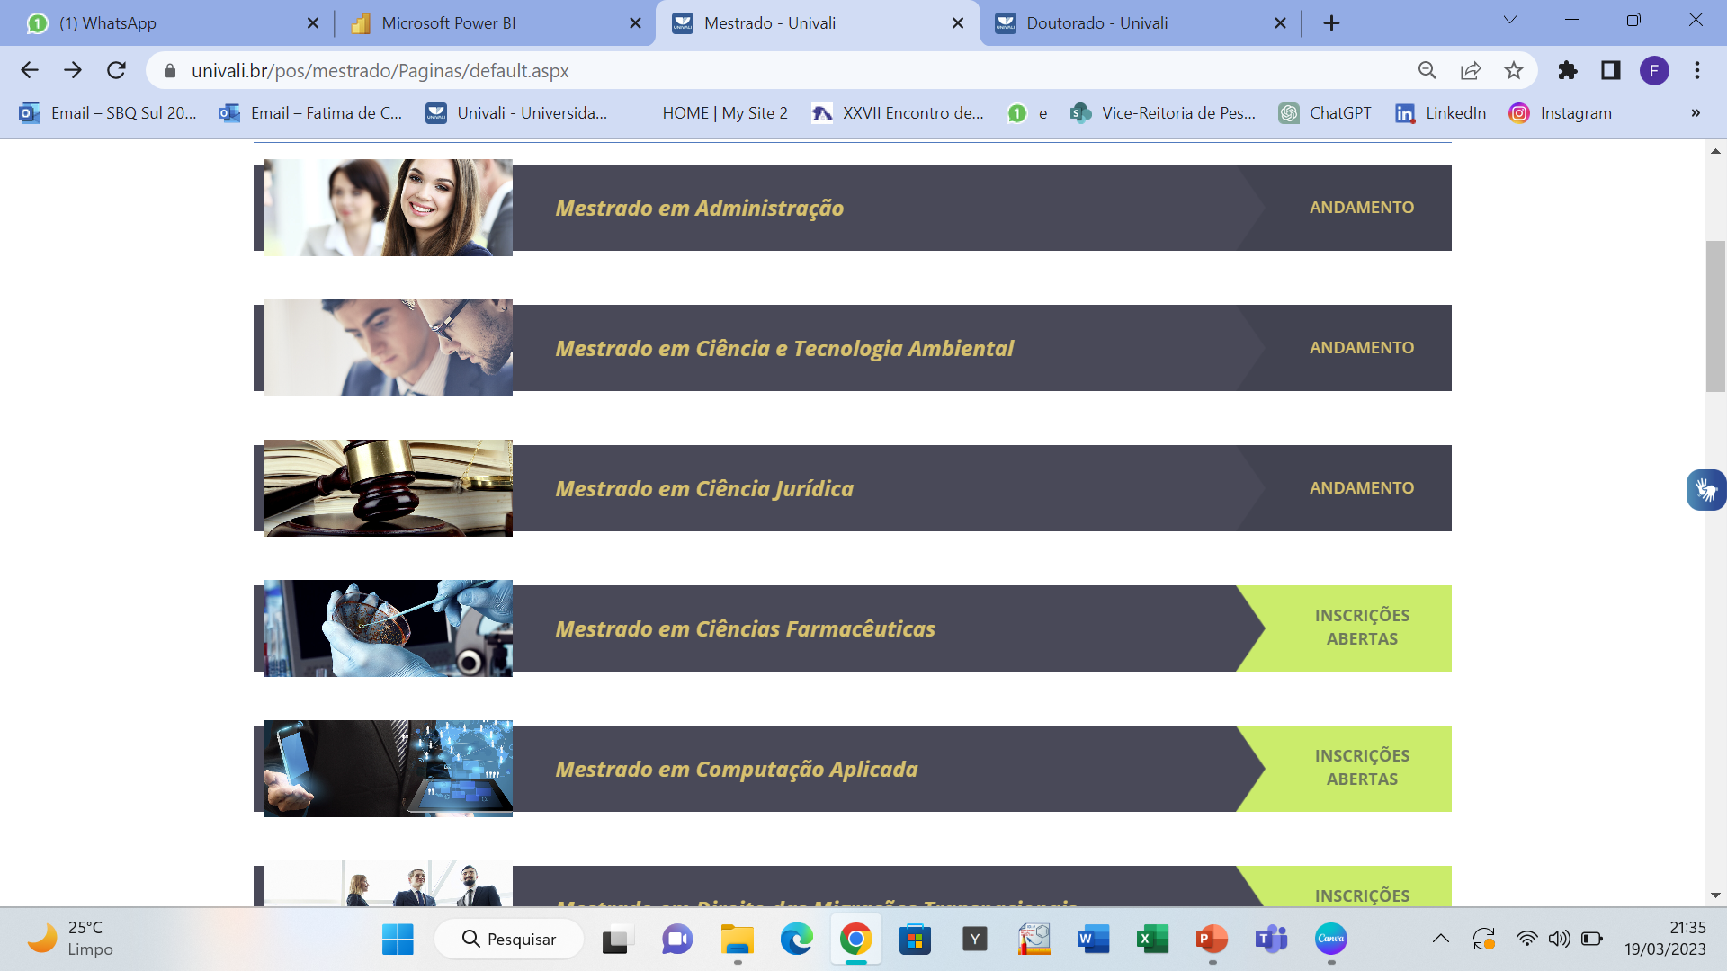
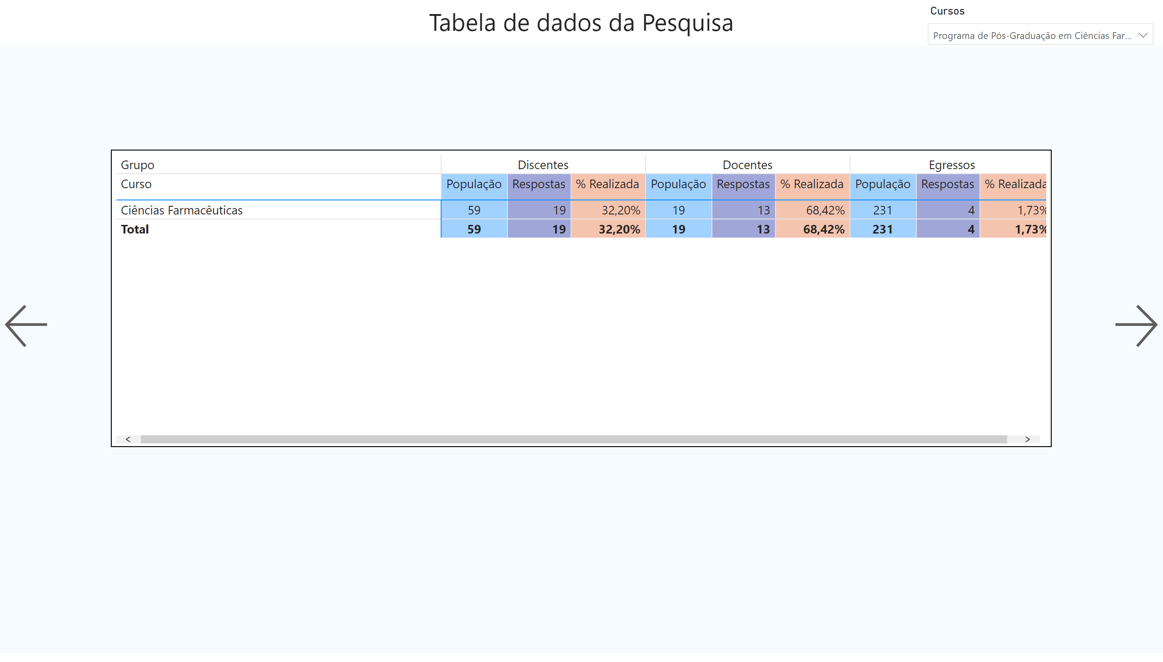
Estatísticas 4
Mestrado em Ciências Farmacêuticas
Doutorado em Ciências Farmacêuticas
Notes:
pivotTable
No alt text provided
textbox
No alt text provided
actionButton
No alt text provided
actionButton
No alt text provided
slicer
No alt text provided

Slide 4
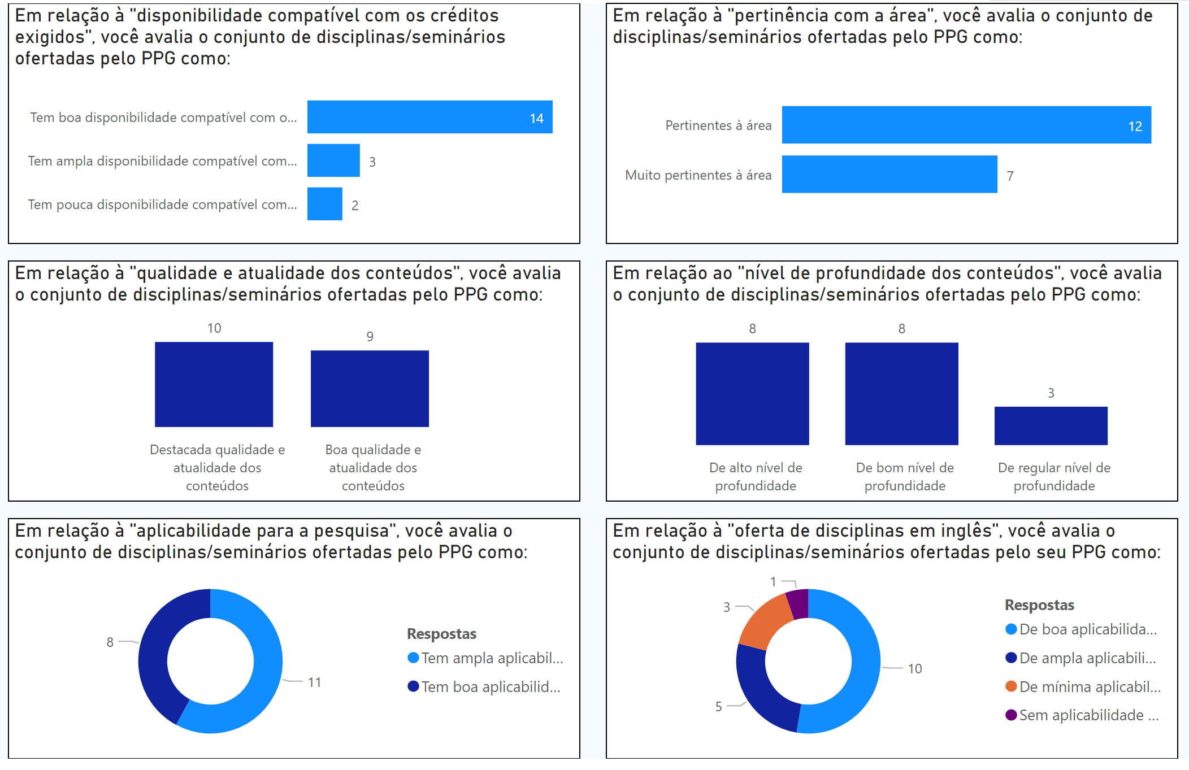

Discentes 1
Discentes
Notes:
Em relação à "disponibilidade compatível com os créditos exigidos", você avalia o conjunto de disciplinas/seminários ofertadas pelo PPG como:
No alt text provided
actionButton
No alt text provided
actionButton
No alt text provided
card
No alt text provided
Em relação à "pertinência com a área", você avalia o conjunto de disciplinas/seminários ofertadas pelo PPG como:
No alt text provided
Em relação à "qualidade e atualidade dos conteúdos", você avalia o conjunto de disciplinas/seminários ofertadas pelo PPG como:
No alt text provided
Em relação à "aplicabilidade para a pesquisa", você avalia o conjunto de disciplinas/seminários ofertadas pelo PPG como:
No alt text provided
Em relação ao "nível de profundidade dos conteúdos", você avalia o conjunto de disciplinas/seminários ofertadas pelo PPG como:
No alt text provided
Em relação à "oferta de disciplinas em inglês", você avalia o conjunto de disciplinas/seminários ofertadas pelo seu PPG como:
No alt text provided
slicer
No alt text provided

Slide 5
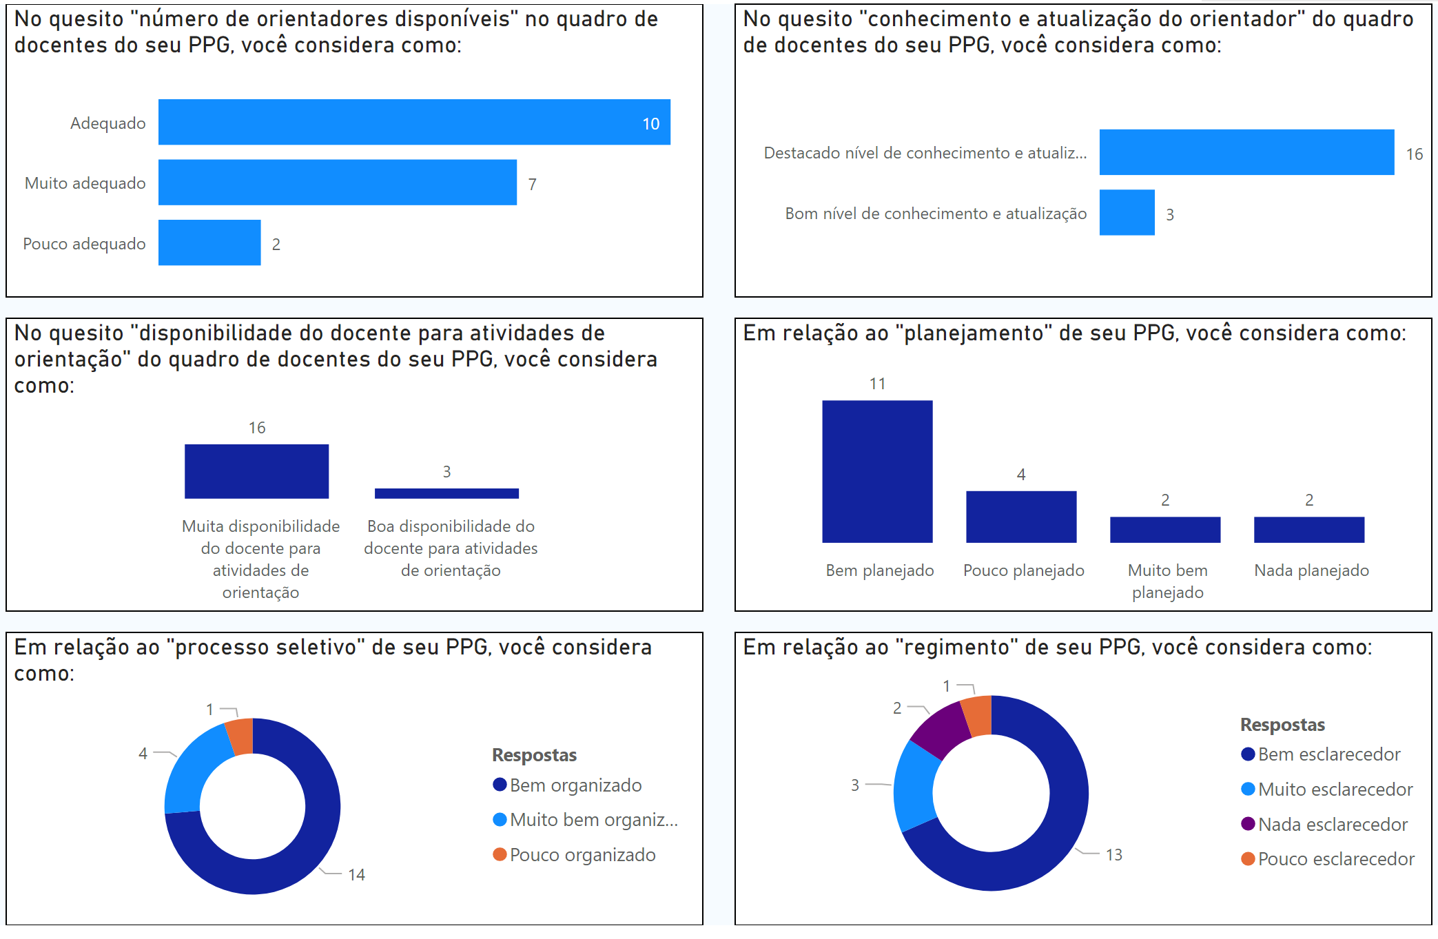
Discentes 2
Discentes
Notes:
No quesito "número de orientadores disponíveis" no quadro de docentes do seu PPG, você considera como:
No alt text provided
actionButton
No alt text provided
actionButton
No alt text provided
card
No alt text provided
No quesito "conhecimento e atualização do orientador" do quadro de docentes do seu PPG, você considera como:
No alt text provided
No quesito "disponibilidade do docente para atividades de orientação" do quadro de docentes do seu PPG, você considera como:
No alt text provided
Em relação ao "processo seletivo" de seu PPG, você considera como:
No alt text provided
Em relação ao "planejamento" de seu PPG, você considera como:
No alt text provided
Em relação ao "regimento" de seu PPG, você considera como:
No alt text provided
slicer
No alt text provided

Slide 6
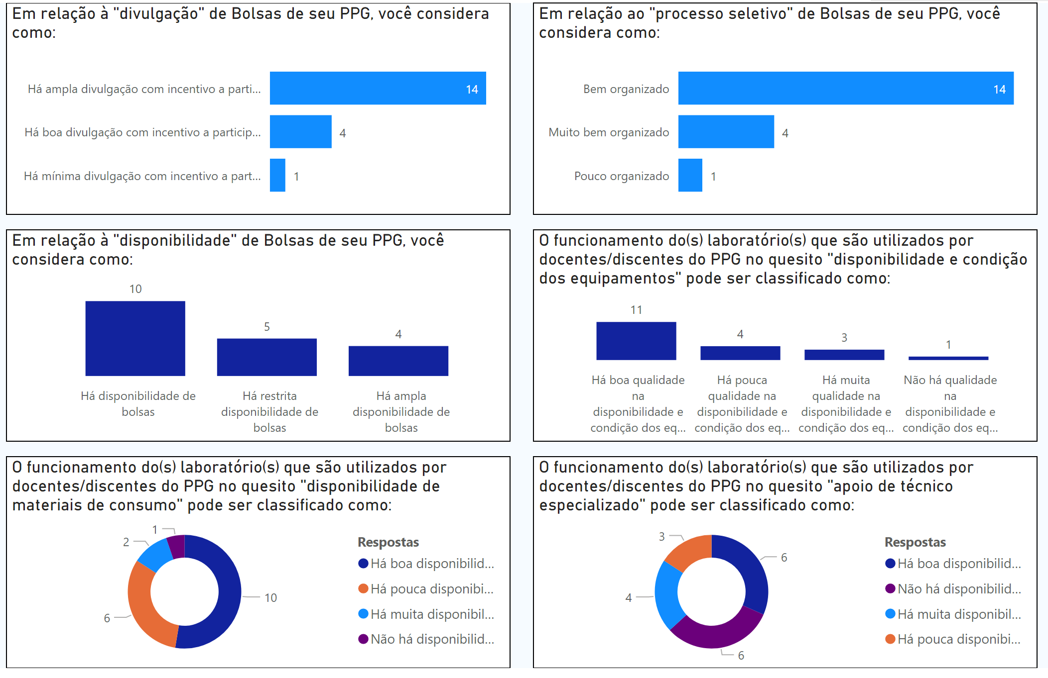
Discentes 3
Discentes
Notes:
Em relação à "divulgação" de Bolsas de seu PPG, você considera como:
No alt text provided
actionButton
No alt text provided
actionButton
No alt text provided
card
No alt text provided
Em relação ao "processo seletivo" de Bolsas de seu PPG, você considera como:
No alt text provided
Em relação à "disponibilidade" de Bolsas de seu PPG, você considera como:
No alt text provided
O funcionamento do(s) laboratório(s) que são utilizados por docentes/discentes do PPG no quesito "disponibilidade de materiais de consumo" pode ser classificado como:
No alt text provided
O funcionamento do(s) laboratório(s) que são utilizados por docentes/discentes do PPG no quesito "disponibilidade e condição dos equipamentos" pode ser classificado como:
No alt text provided
O funcionamento do(s) laboratório(s) que são utilizados por docentes/discentes do PPG no quesito "apoio de técnico especializado" pode ser classificado como:
No alt text provided
slicer
No alt text provided

Slide 7
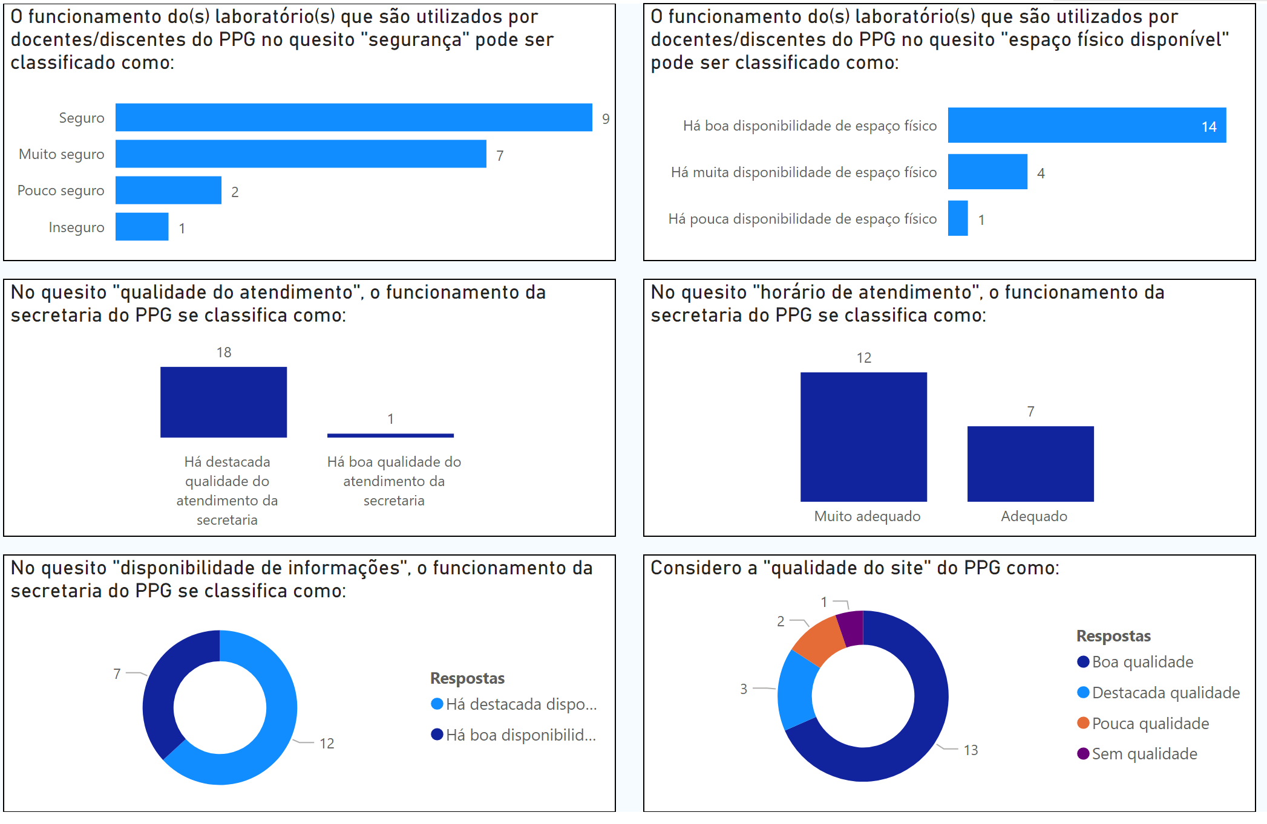
Discentes 4
Discentes
Notes:
O funcionamento do(s) laboratório(s) que são utilizados por docentes/discentes do PPG no quesito "segurança" pode ser classificado como:
No alt text provided
actionButton
No alt text provided
actionButton
No alt text provided
card
No alt text provided
O funcionamento do(s) laboratório(s) que são utilizados por docentes/discentes do PPG no quesito "espaço físico disponível" pode ser classificado como:
No alt text provided
No quesito "qualidade do atendimento", o funcionamento da secretaria do PPG se classifica como:
No alt text provided
No quesito "disponibilidade de informações", o funcionamento da secretaria do PPG se classifica como:
No alt text provided
No quesito "horário de atendimento", o funcionamento da secretaria do PPG se classifica como:
No alt text provided
Considero a "qualidade do site" do PPG como:
No alt text provided
slicer
No alt text provided

Slide 8
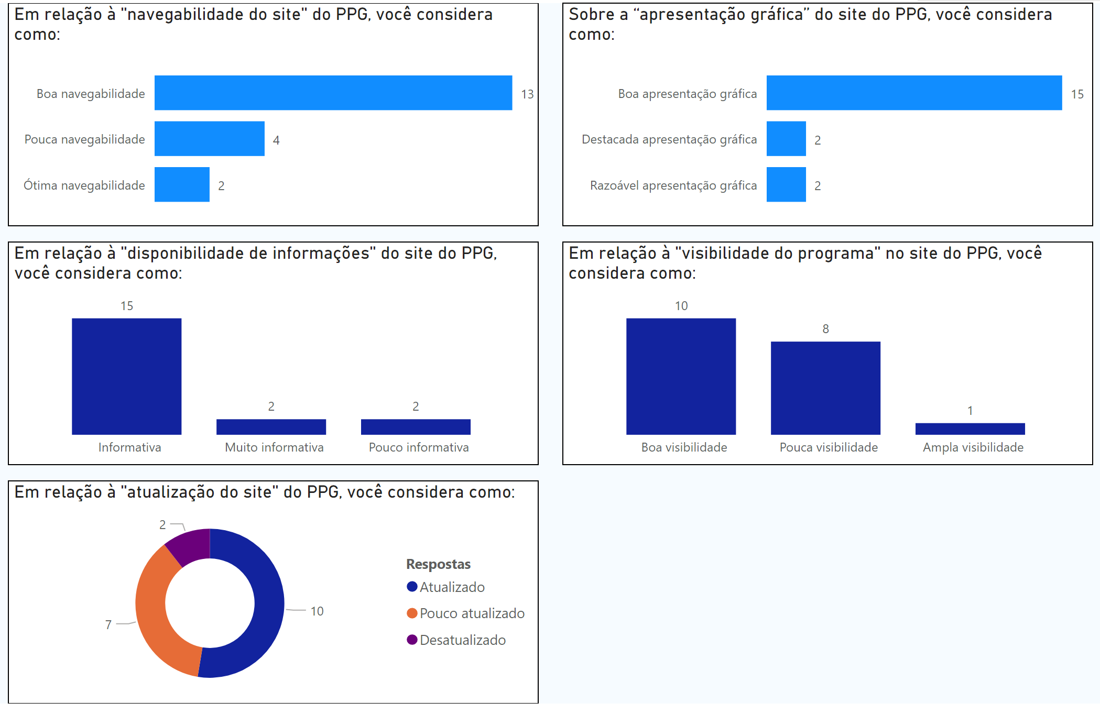
Discentes 5
Discentes
Notes:
Em relação à "navegabilidade do site" do PPG, você considera como:
No alt text provided
actionButton
No alt text provided
actionButton
No alt text provided
card
No alt text provided
Sobre a “apresentação gráfica” do site do PPG, você considera como:
No alt text provided
Em relação à "disponibilidade de informações" do site do PPG, você considera como:
No alt text provided
Em relação à "atualização do site" do PPG, você considera como:
No alt text provided
Em relação à "visibilidade do programa" no site do PPG, você considera como:
No alt text provided
slicer
No alt text provided

Slide 9
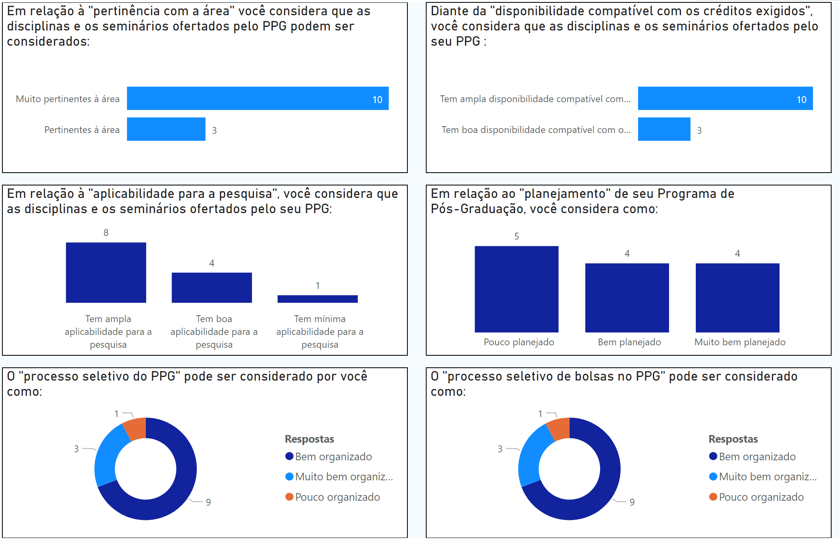
Docentes 1
Docente
Notes:
Em relação à "pertinência com a área" você considera que as disciplinas e os seminários ofertados pelo PPG podem ser considerados:
No alt text provided
actionButton
No alt text provided
actionButton
No alt text provided
card
No alt text provided
Diante da "disponibilidade compatível com os créditos exigidos", você considera que as disciplinas e os seminários ofertados pelo seu PPG :
No alt text provided
Em relação à "aplicabilidade para a pesquisa", você considera que as disciplinas e os seminários ofertados pelo seu PPG:
No alt text provided
Em relação ao "planejamento" de seu Programa de Pós-Graduação, você considera como:
No alt text provided
O "processo seletivo do PPG" pode ser considerado por você como:
No alt text provided
O "processo seletivo de bolsas no PPG" pode ser considerado como:
No alt text provided
slicer
No alt text provided

Slide 10
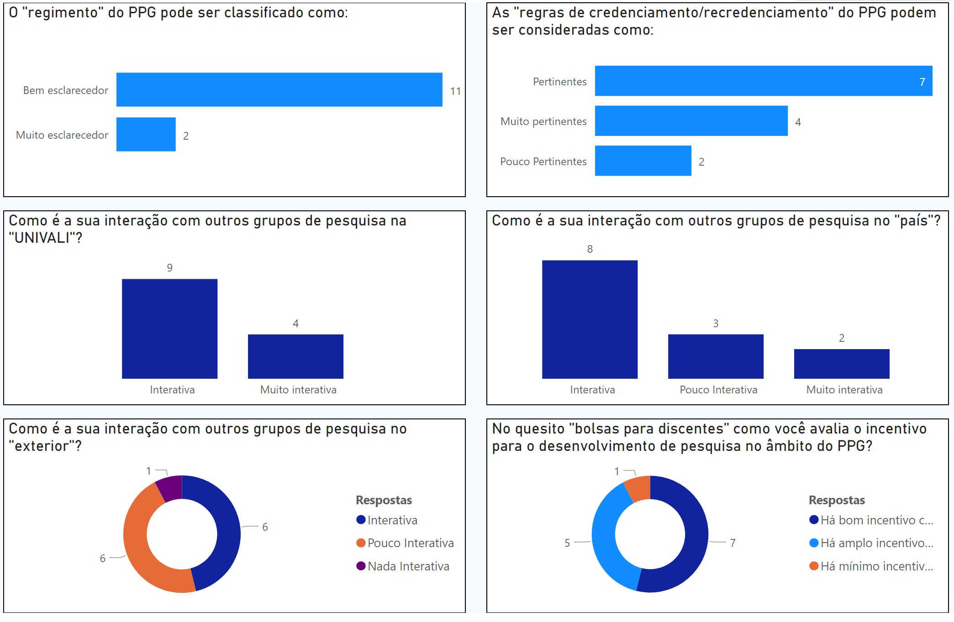
Docentes 2
Docente
Notes:
O "regimento" do PPG pode ser classificado como:
No alt text provided
actionButton
No alt text provided
actionButton
No alt text provided
card
No alt text provided
As "regras de credenciamento/recredenciamento" do PPG podem ser consideradas como:
No alt text provided
Como é a sua interação com outros grupos de pesquisa na "UNIVALI"?
No alt text provided
Como é a sua interação com outros grupos de pesquisa no "país"?
No alt text provided
Como é a sua interação com outros grupos de pesquisa no "exterior"?
No alt text provided
No quesito "bolsas para discentes" como você avalia o incentivo para o desenvolvimento de pesquisa no âmbito do PPG?
No alt text provided
slicer
No alt text provided

Slide 11
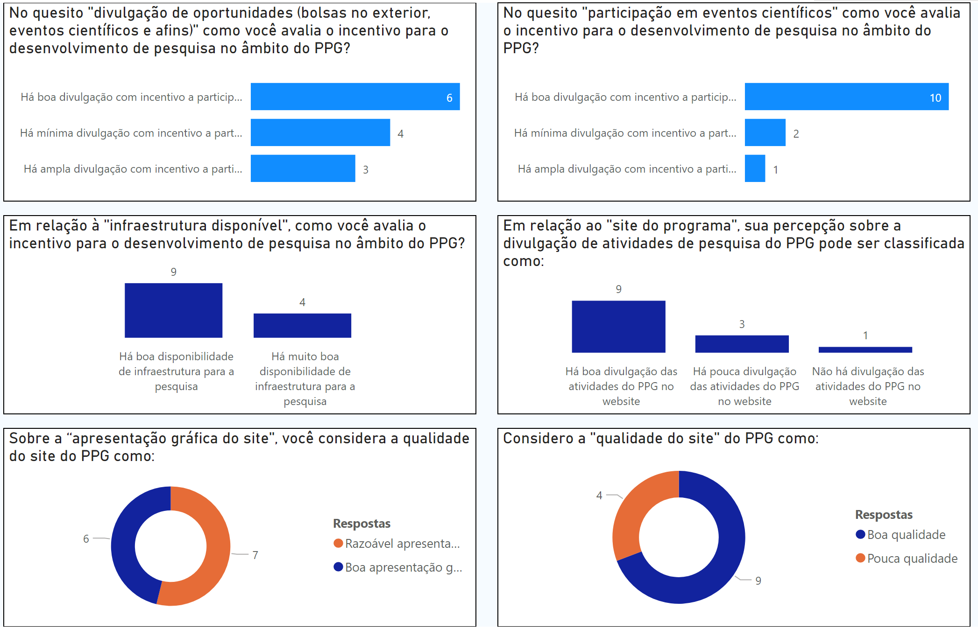
Docentes 3
Docente
Notes:
No quesito "divulgação de oportunidades (bolsas no exterior, eventos científicos e afins)" como você avalia o incentivo para o desenvolvimento de pesquisa no âmbito do PPG?
No alt text provided
actionButton
No alt text provided
actionButton
No alt text provided
card
No alt text provided
No quesito "participação em eventos científicos" como você avalia o incentivo para o desenvolvimento de pesquisa no âmbito do PPG?
No alt text provided
Em relação à "infraestrutura disponível", como você avalia o incentivo para o desenvolvimento de pesquisa no âmbito do PPG?
No alt text provided
Em relação ao "site do programa", sua percepção sobre a divulgação de atividades de pesquisa do PPG pode ser classificada como:
No alt text provided
Sobre a “apresentação gráfica do site", você considera a qualidade do site do PPG como:
No alt text provided
Considero a "qualidade do site" do PPG como:
No alt text provided
slicer
No alt text provided

Slide 12
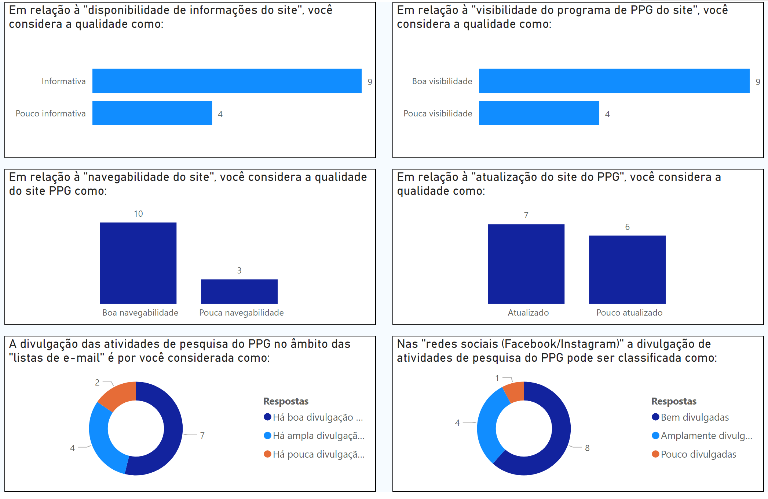
Docentes 4
Docente
Notes:
Em relação à "disponibilidade de informações do site", você considera a qualidade como:
No alt text provided
actionButton
No alt text provided
actionButton
No alt text provided
card
No alt text provided
Em relação à "visibilidade do programa de PPG do site", você considera a qualidade como:
No alt text provided
Em relação à "navegabilidade do site", você considera a qualidade do site PPG como:
No alt text provided
Em relação à "atualização do site do PPG", você considera a qualidade como:
No alt text provided
A divulgação das atividades de pesquisa do PPG no âmbito das "listas de e-mail" é por você considerada como:
No alt text provided
Nas "redes sociais (Facebook/Instagram)" a divulgação de atividades de pesquisa do PPG pode ser classificada como:
No alt text provided
slicer
No alt text provided

Slide 13
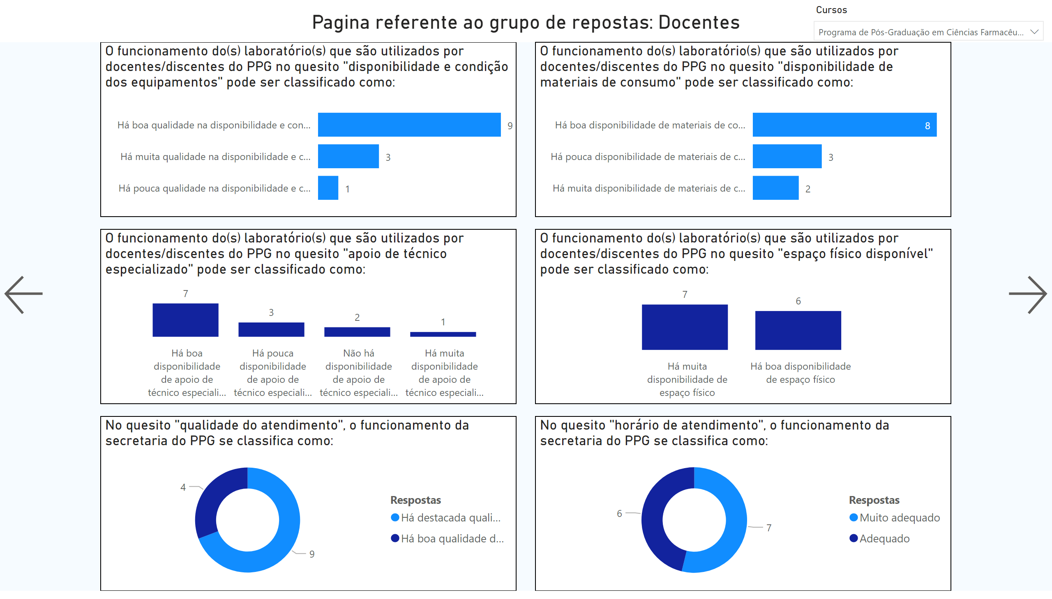
Docentes 5
Docente
Notes:
O funcionamento do(s) laboratório(s) que são utilizados por docentes/discentes do PPG no quesito "disponibilidade e condição dos equipamentos" pode ser classificado como:
No alt text provided
actionButton
No alt text provided
actionButton
No alt text provided
card
No alt text provided
O funcionamento do(s) laboratório(s) que são utilizados por docentes/discentes do PPG no quesito "disponibilidade de materiais de consumo" pode ser classificado como:
No alt text provided
O funcionamento do(s) laboratório(s) que são utilizados por docentes/discentes do PPG no quesito "apoio de técnico especializado" pode ser classificado como:
No alt text provided
O funcionamento do(s) laboratório(s) que são utilizados por docentes/discentes do PPG no quesito "espaço físico disponível" pode ser classificado como:
No alt text provided
No quesito "qualidade do atendimento", o funcionamento da secretaria do PPG se classifica como:
No alt text provided
No quesito "horário de atendimento", o funcionamento da secretaria do PPG se classifica como:
No alt text provided
slicer
No alt text provided

Slide 14
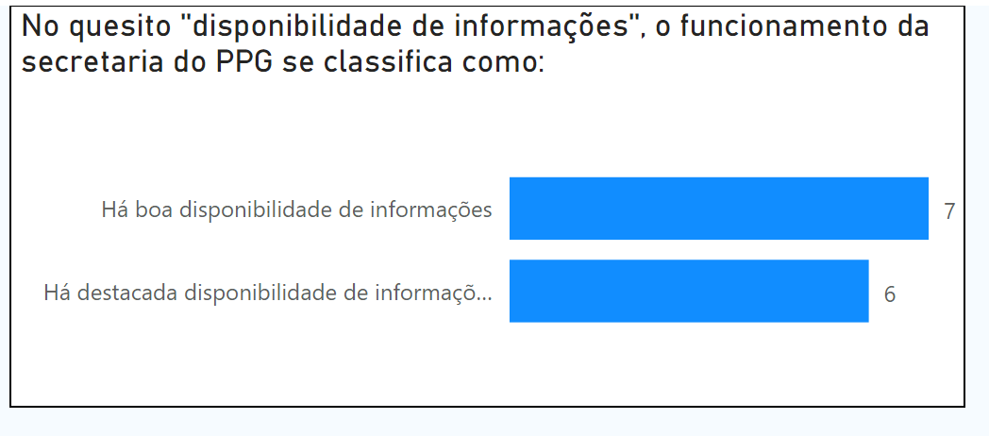
Docentes 6
Docente
Notes:
No quesito "disponibilidade de informações", o funcionamento da secretaria do PPG se classifica como:
No alt text provided
actionButton
No alt text provided
actionButton
No alt text provided
card
No alt text provided
slicer
No alt text provided

Slide 15
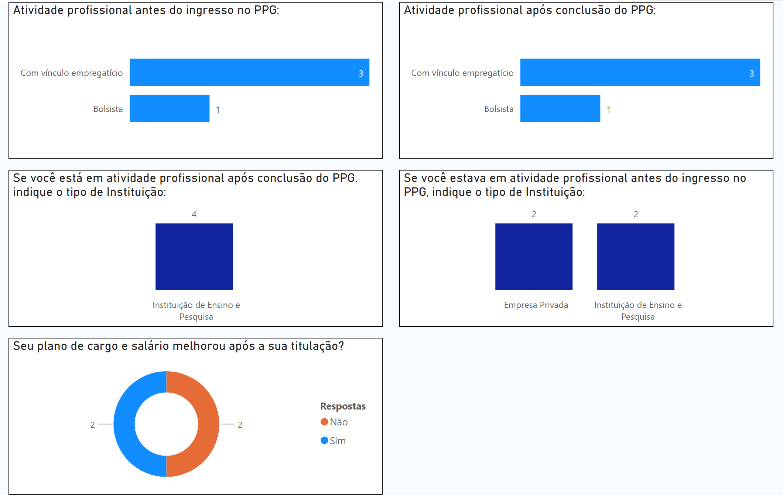
Egressos 1
Egresso
Notes:
Atividade profissional antes do ingresso no PPG:
No alt text provided
actionButton
No alt text provided
card
No alt text provided
Atividade profissional após conclusão do PPG:
No alt text provided
Se você está em atividade profissional após conclusão do PPG, indique o tipo de Instituição:
No alt text provided
Se você estava em atividade profissional antes do ingresso no PPG, indique o tipo de Instituição:
No alt text provided
Seu plano de cargo e salário melhorou após a sua titulação?
No alt text provided
slicer
No alt text provided

Slide 16






Levantamento da afiliação de todos os professores vinculados ao Stricto sensu
Solicitar que todos os professores participem de pelo menos 1 grupo de pesquisa da UNIVALI

Slide 17

Citações – influência: número médio de vezes que o trabalho publicado Scopus de uma universidade é citado por acadêmicos em todo o mundo em trabalhos Scopus.
Pesquisa - produtividade: conta-se o volume de produção acadêmica, incluindo artigos, resenhas, anais de conferências, livros e capítulos de livros indexados pelo banco de dados Scopus da Elsevier por acadêmico, dimensionados para tamanho institucional e normalizados por assunto.
Internacional: calcula-se a proporção do total de publicações de pesquisa de uma universidade que tem pelo menos um coautor internacional.

Slide 18
Rede internacional de pesquisa: Usando dados fornecidos pelo Scopus, este indicador avalia o grau de abertura internacional em termos de colaboração em pesquisa para cada instituição avaliada.
Reputação Acadêmica: Retirado da pesquisa anual realizada pela QS destinada a avaliar as percepções dos acadêmicos de todo o mundo sobre as melhores instituições em termos de pesquisa.

Slide 19
Proporção de recursos de pesquisa e os recursos destinados à pesquisa sobre sustentabilidade considerando o impacto ambiental, social e econômico de uma empresa ou organização.
Eventos sobre sustentabilidade

Slide 20
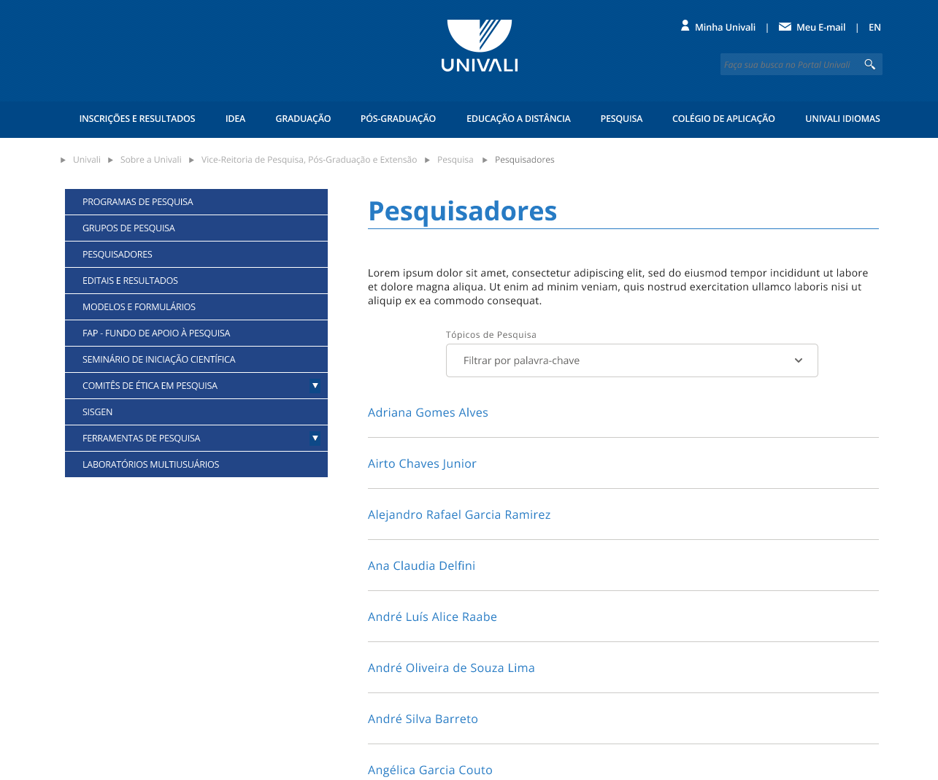
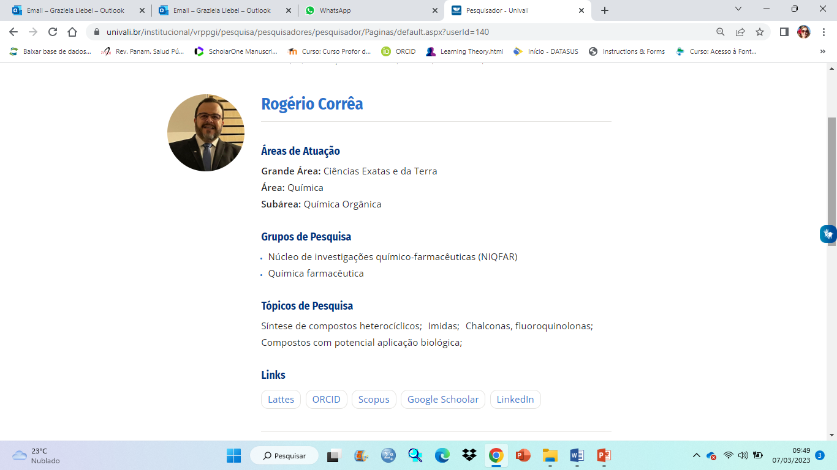

Slide 21
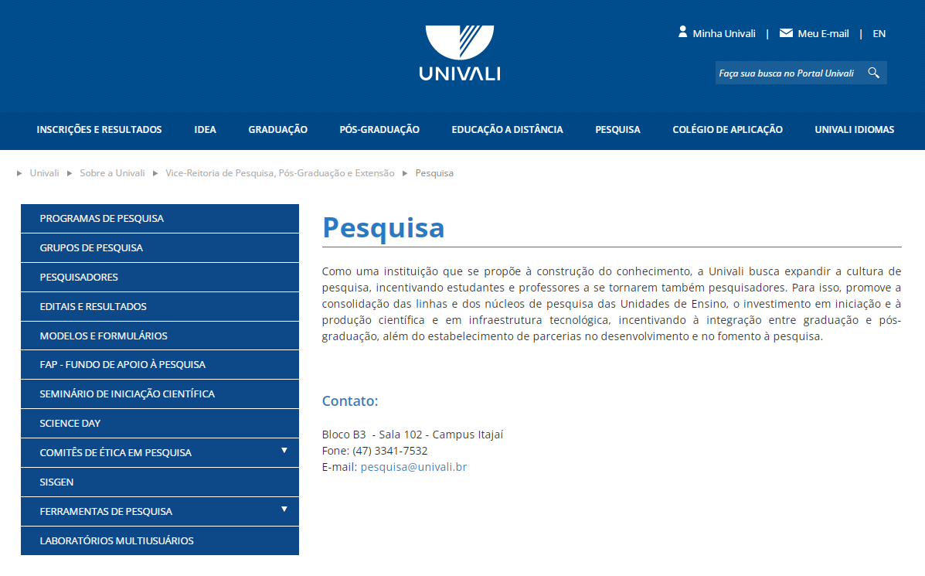

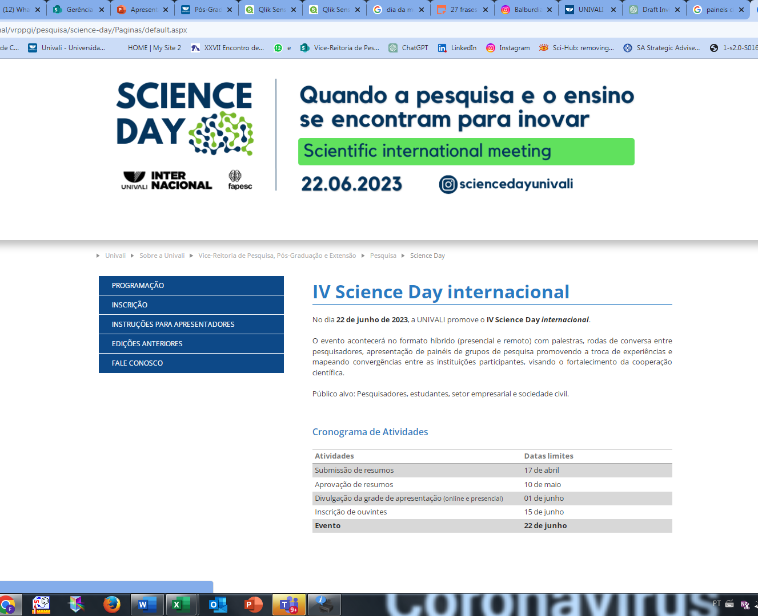

4ª Edição
22 de Junho de 2023

